Slide 1
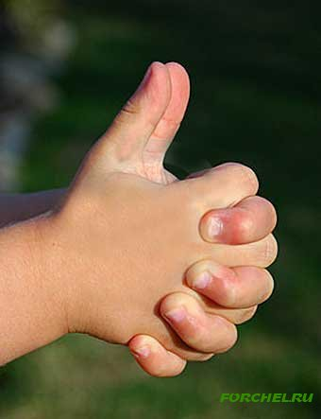
Консультация для родителей на тему: «Значение пальчиковых игр в развитии речи детей дошкольного возраста».
Презентацию подготовила учитель-логопед ГБДОУ № 29 Гараган Н.В.

Slide 2
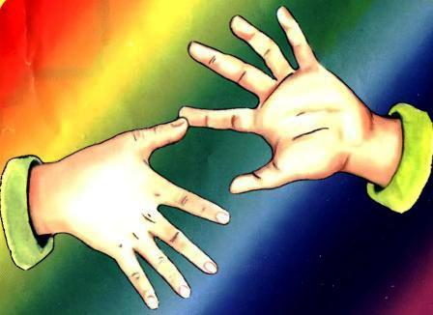
«Истоки способностей и дарований детей – на кончиках их пальцев». В.А. Сухомлинский

Slide 3
Сотрудники Института физиологии детей установили, что уровень развития речи детей находится в прямой зависимости от степени сформированности тонких движений пальцев рук.
Развитие речи детей
Развитие тонких движений пальцев рук
«Движения руки всегда тесно связаны с речью
и способствуют ее развитию».
В.М.Бехтерев

Slide 4
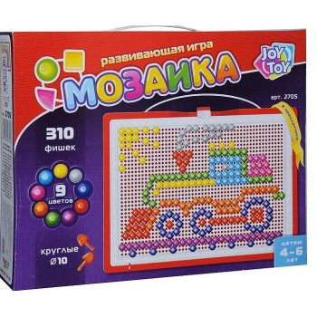
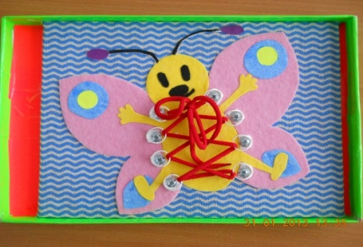
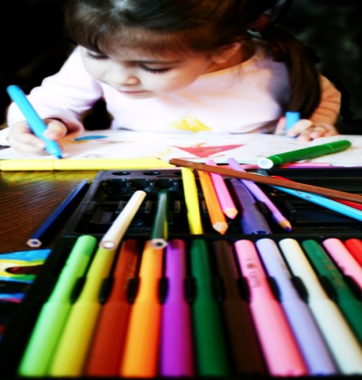
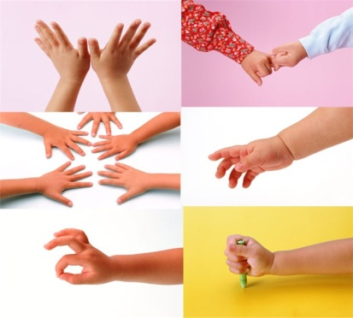
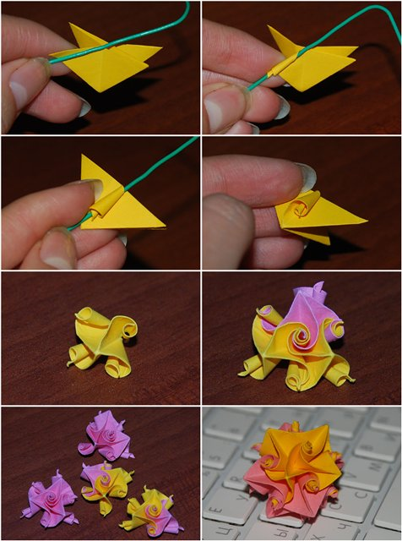
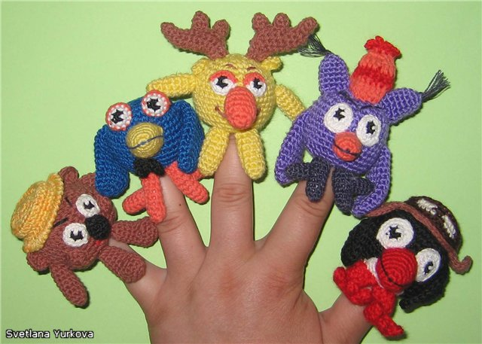
Игры для развития мелкой моторики пальцев рук:
ИГРЫ СО ШНУРОВКОЙ
ИГРЫ С МОЗАЙКОЙ
ОРИГАМИ
РИСОВАНИЕ
СТИХИ С ДВИЖЕНИЕМ
ТЕАТРАЛ.ИГРЫ

Slide 5
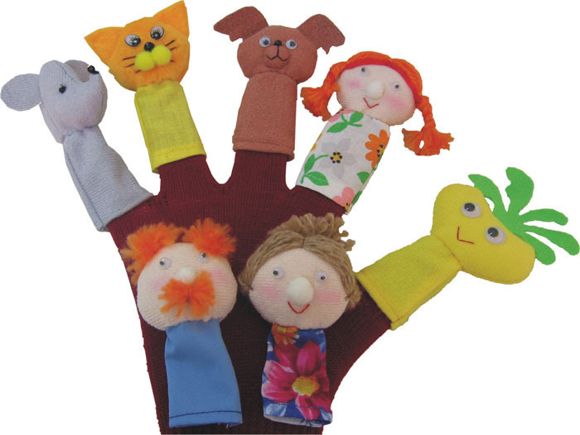
Наиболее приемлемыми для развития речи детей, в детском саду и дома являются пальчиковые игры.

Slide 6
Пальчиковые игры очень полезны для общего развития.
Способствуют развитию речи.
Развивают восприятие, умение вслушиваться в речь взрослого.
Способствуют развитию творческой деятельности. Ведь руками можно «рассказывать» целые истории!
Активизируют моторику рук.
Учат ребенка концентрировать внимание и правильно его распределять.
Развивают память.
Развивают эмоциональность и т.д.

Slide 7
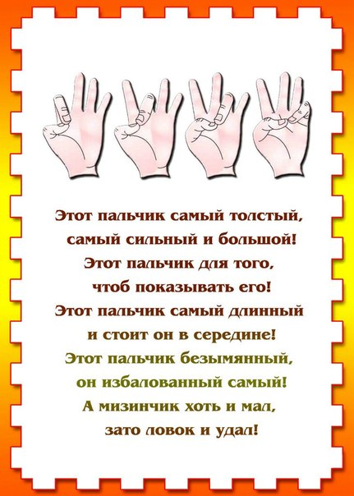
Примеры пальчиковых игр:

Slide 9
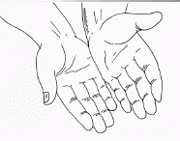
Взаимосвязь в работе логопеда и родителей помогает творчески и целенаправленно подойти к решению коррекционно-образовательных задач и добиться положительных результатов в развитии речи ребенка.

